Slide 1

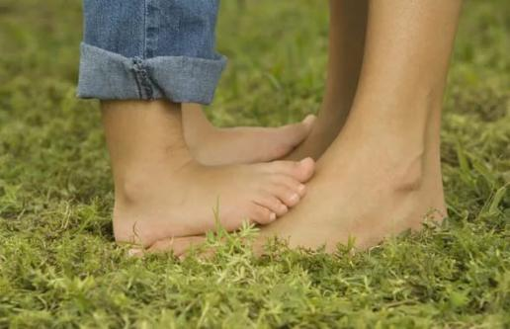
МБДОУ «Детский сад общеразвивающего вида с приоритетным осуществлением деятельности по познавательно-речевому
развитию детей №37» г.Курска
Профилактика плоскостопия у детей младшего дошкольного возраста в семье
Инструктор по ФК:
Куклина Нина Алексеевна

Slide 2
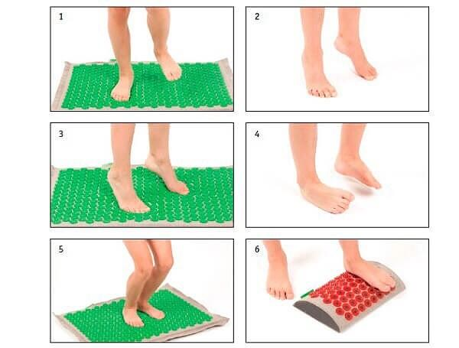
Для профилактики плоскостопия применяют:
Ходьба на носках , ходьба на пятках. ходьба на наружном крае стопы, ходьба на носках, пятках, ходьба по гимнастической палке, шведской стенке приставным шагом, ходьба с высоким подниманием бедра, с повышенным сгибанием стопы, ходьба по ребристой дорожке, ходьба по следовой дорожке.

Slide 3
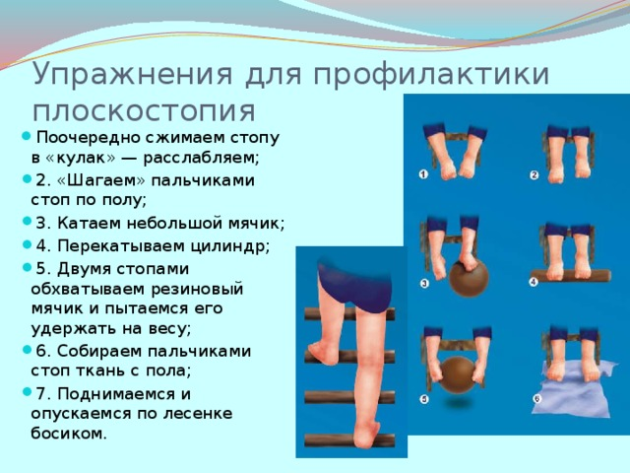

Slide 4
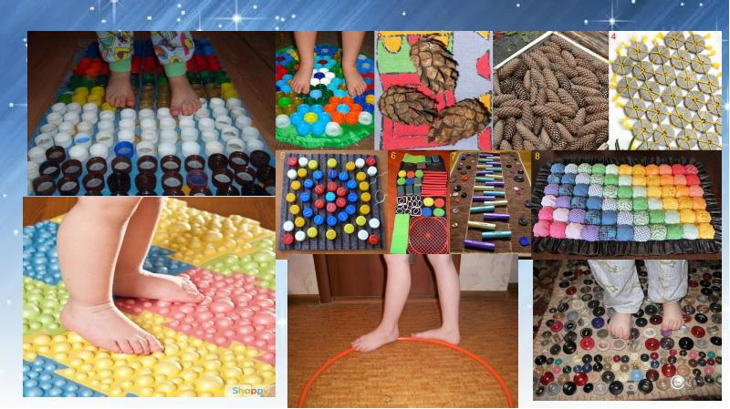
Комплекс упражнений для профилактики
плоскостопия в домашних условиях.
Положение стоя
- ходьба на носочках, на пяточках, на внутренней и внешней
стороне ступни.
Маленьким детям упражнение можно подать в виде игры:
походить как мишки, как пингвины, как балерины;
ходьба по любой неровной поверхности: коврику против плоскостопия,
по крупной гальке, ребристой доске, приставным шагом по гимнастической палке или шведской стенке очень полезна для борьбы с плоскостопием. Если ничего этого нет, то орехи, фасоль или теннисные шарики, насыпанные в тазик, могут стать отличным тренажером для коррекции плоскостопия у детей.

Slide 5
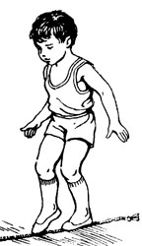
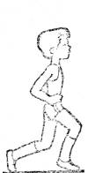
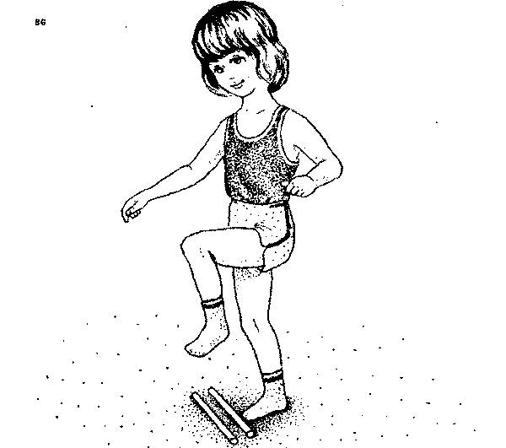
Поддерживайте ребенка во время выполнения упражнения, чтобы он не упал.
- упражнение «качели» — перекаты с носка на пятку;
шагаем, высоко поднимая ноги, как цапля;
упражнение «тропинка» — идем по «дорожке в лесу»:
переступаем через «камни» (высоко поднимая ноги),
- «проходим под низкими ветками» (в полуприсяде на носочках).

Slide 6
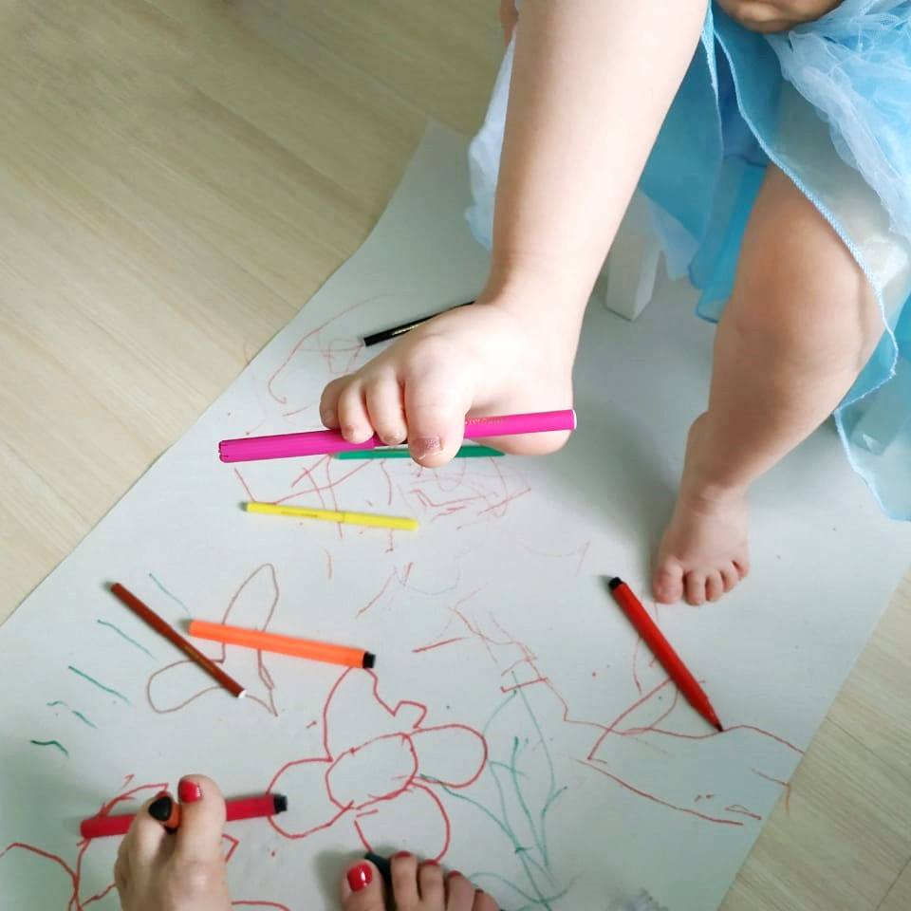
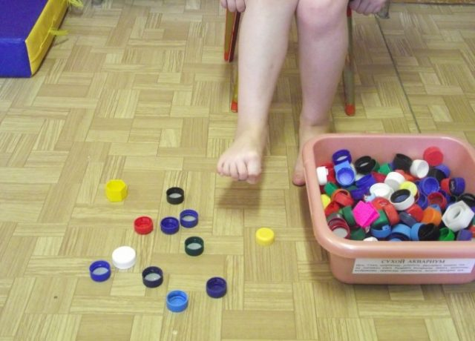
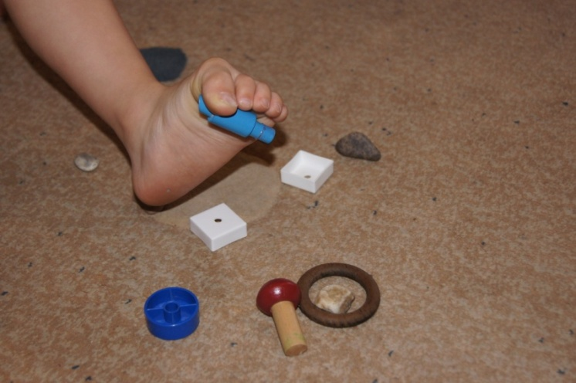
В этом упражнении можно проявить фантазию, чтобы
увлечь ребенка. Можно «ехать на лыжах», «скользить на коньках»,
«идти по лужам» и многое другое. Главное, чтобы у детей работали
мышцы голеностопа;
- шагаем на месте, носочки «приклеились» к полу;
- ходьба по наклонной лестнице или доске. Это очень полезное
упражнение для работы с плоскостопием.
- вращение стопы внутрь, наружу;
- перемещение мелких предметов с помощью пальцев ног. Это
упражнение пользуется огромной популярностью у детей. Можно
перемещать их через палочку, выкладывать фигурки, складывать в
ящик.

Slide 7
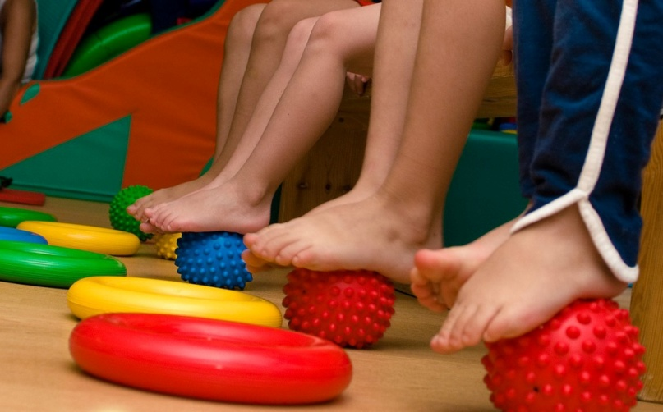
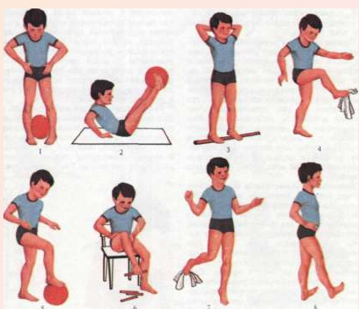
- катаем мяч в разных направлениях и по кругу левой ногой, потом правой, поднимаем его как можно выше двумя ногами;
- катание гимнастической палки.
- упражнение «аплодисменты» ногами;
- упражнение «велосипед»;
- потянуть на себя носок, пятку.

Slide 8
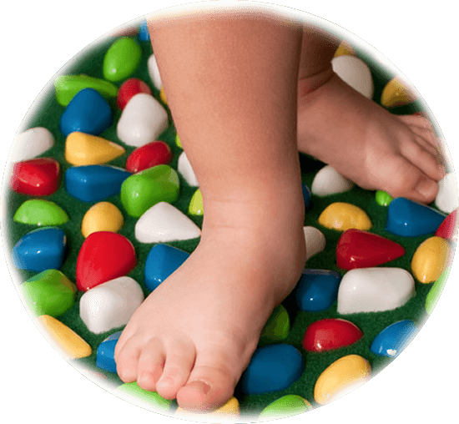
Уделяйте внимание гимнастике не менее 10-15 минут в день. А главное, занимайтесь под веселую музыку и в хорошем настроении.
Будьте здоровы!!!

